Slide 1
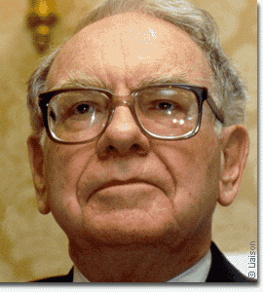
#1. 경제성분석 입문
프로젝트 경제성분석
경제성분석 기본개념
자본투자 의사결정 과정
1
경제성분석 입문
2
돈의 시간적 가치
3
경제적 등가
4
이자공식
5
분석기간과 이자율 적용
6
투자자금 조달과 대출
7
인플레이션
8
기준화폐가치와 명목화폐가치
9
감가상각과 법인세
10
투자프로젝트의 현금흐름
11
최소요구수익률
12
자본회수기간 분석
13
미래가치 분석
16
수익률 분석
17
수익/비용비율 분석
14
현재가치 분석
18
공공사업 프로젝트 평가
15
연간등가 분석

Slide 2
자본주의
생산수단을 자본으로서 소유한 자본가가
이윤 획득을 위하여 생산활동을 하도록
보장하는 사회 경제 체제
사회주의: 국가가 생산수단을 통제
(낮은 단계의 공산주의: 능력에 따라 일하고, 노동에 따라 분배 받는 사회)
공산주의: 국가가 생산수단뿐만 아니라 분배까지 통제
(높은 단계의 공산주의: 능력에 따라 일하고, 필요에 따라 분배 받는 사회)
19

Slide 3
성공한 기업?
자본을 효과적으로 투자할 수 있는
사업 아이디어 발굴
자본투자에 대한 의사결정을 위해
어떠한 수단과 기법들을 활용할 수 있는가?
19

Slide 4
경제성공학이란?
經濟性 工學
Engineering Economy
(공학경제)
한정된 자원을 가장 효율적으로 활용할 수 있도록,
기술적 측면과 경제적 측면을 동시에 고려하여
공학 프로젝트를 기획, 선택, 결정하는 일련의 기술체계
28

Slide 5
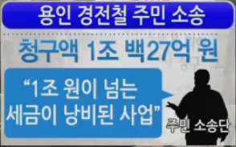
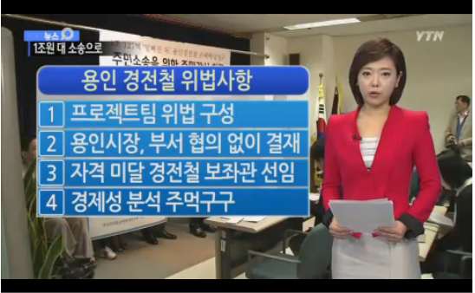
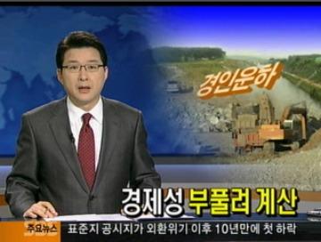
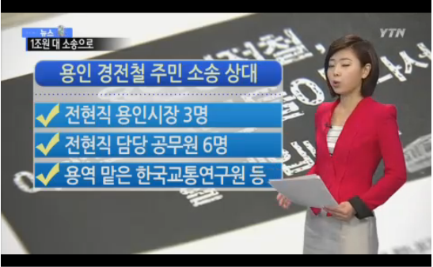
건설 & 경제성공학?
건설 프로젝트에 대한 경제성 분석
용인경전철은 용인시가 1조32억원을 투입해 2010년 6월 완공했지만, 시와 시행사인 캐나다 봄바디어사가 서로 최소수입보장비율(MRG)* 등을 놓고 다툼을 벌이느라 2013년 4월에야 개통했다. 용인시는 이 과정에서 국제중재재판에서 패소해 7786억원(이자 포함 8500억여원)을 물어줬다.
2017년 1월 16일 수원지법 행정5부는 "경전철 사업을 진행하며 세금을 낭비한 이정문, 서정석, 김학규 등 전 용인시장 3명과 전·현직 공무원 등 34명에 대해 용인시장은 1조32억원의 손해배상청구를 제기하라"는 주민소송단의 청구 대부분을 기각 또는 각하했다.
* Minimum Revenue Guarantee: 사회기반시설 완공 후에 운영을 하면서 발생하는 수입이 투자 받을 때 제시한 예상 수입보다 적을 경우, 그 손실분을 정부에서 세금으로 보전: 2009년 폐지

Slide 6
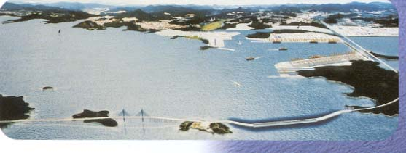
거제-부산간 연결도로 사업
사 업 범 위
사업구간 : 경남 거제시 장목면 유호리(시점)~부산시 강서구 천가동 가덕도(종점)
사 업 기 간
공사기간 : 2004년 ~ 2010년 (6년)
운영기간 : 2010년 ~ 2050년 (40년)
공 사 방 법 : FAST TRACK 방식 (설계와 시공을 병행하는 기법)
총 사 업 비 : 1조 4,469억원 (1999. 12. 31. 불변가격) - 실시협약
민자유치 : 9,996억원
재정지원 : 4,473억원(중앙정부 30% , 부산시/경남도 각 35%)
주 요 시 설 : 침매터널 3.7km , 사장교 2개소 4.5km
도 로 운 영
운 영 : 40년간 운영*
통행요금 : 승용차 기준 8,000원(1999. 12. 31기준 불변가, VAT포함) → 현재 승용차 기준 10,000원
민간사업자에게 40년간 예상통행량 수입 77.55%에 미달하면 차액만큼을 MRG로 보전해주는 계약 조건
비용보전방식(SCS; Standard Cost Support)으로 전환: 금융기관을 동원해 민간사업자의 운영권을 인수한 뒤 향후 거둬들일 통행수입으로 관리운영권의 원금과 이자를 상환하는 방식으로 변경

Slide 7
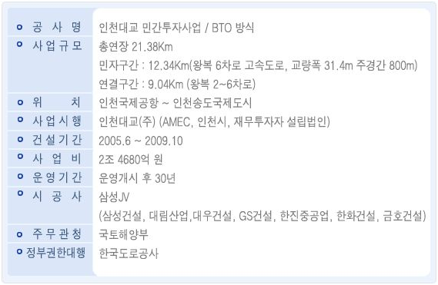
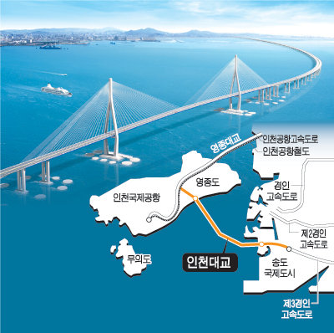
인천대교 개발사업
Build (건설)
Transfer (소유권이전)
Operate (운영)
인천대교 통행료는 인천공항고속도로 인천구간 요금보다 2배 가량 비싼 5000∼6000원 선에서 책정될 것으로 알려졌다. 국토해양부에서 이미 승인해준 기준통행료 4700원(승용차 요금)에 물가상승비, 공사비 증액분이 반영돼야 하기 때문이다. 시는 교량 관리를 유지할 수 있는 수준인 800∼1000원 선에서 통행료를 결정하도록 요청하고 있다. → 현재 승용차 기준 6,200 → 5,500원*
* 인천대교에 대한 잘못된 수요예측으로 지난 8년 간 정부가 지급한 MRG 보장액은 총 768억원이다. 정부 주도로 자금재조달(리파이낸싱)을 통해 대출금리가 인하됐다. 이를 통해 정부는 지난 15일부터 시행된 통행료 인하액(700원)의 재원을 마련했다.

Slide 8
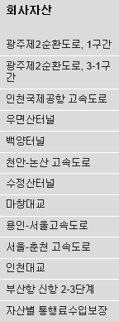
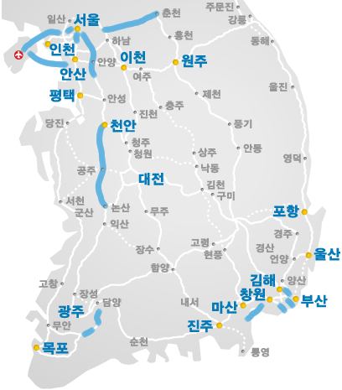
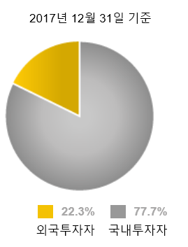
민간투자 사업에 참여한 자본 : 맥쿼리인프라

Slide 9
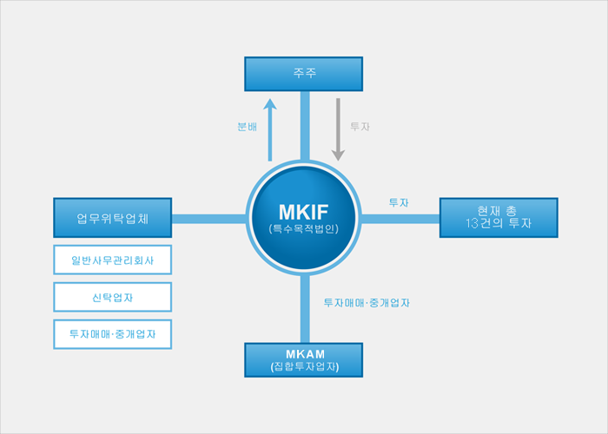
민간투자 사업에 참여한 자본 : 맥쿼리인프라의 구조
① 용인-서울고속도로: 맥쿼리 지분 35% / MRG 10년 / 요금 2,000원 / 길이 22.9km ② 서울-춘천고속도로: 맥쿼리 지분 15% / MRG 15년 / 요금 6,300원 / 길이 61.4km ③ 천안-논산고속도로: 맥쿼리 지분 60% / MRG 20년 / 요금 9,100원 / 길이 81.0km ④ 광주 제2순환도로 3-1구간: 맥쿼리 지분 75% / MRG 30년 / 요금 1,000원 / 길이 3.5km ⑤ 광주 제2순환도로 1구간: 맥쿼리 지분 100% / MRG 28년 / 요금 1,200원 / 길이 5.6km ⑥ 마창대교: 맥쿼리 지분 70% / MRG 30년 / 요금 2,500원 / 길이 1.7km ⑦ 부산 수정산터널: 맥쿼리 지분 100% / MRG 25년 / 요금 8,000원 / 길이 2.3km ⑧ 부산 백양터널: 맥쿼리 지분 100% / MRG 25년 / 요금 800원 / 길이 2.3km ⑨ 우면산터널: 맥쿼리 지분 36% / MRG 30년 / 요금 2,500원 / 길이 3.0km ⑩ 인천국제공항고속도로: 맥쿼리 지분 24.1% / MRG 20년 / 요금 7,700원 / 길이 40.2km ⑪ 인천대교: 맥쿼리 지분 41% / MRG 15년 / 요금 5,800원 / 길이 12.3km
MRG (Minimum Revenue Guarantee; 최소운영수입보장제) : 사회기반시설 완공 후에 운영을 하면서 발생하는 수입이 투자 받을 때 제시한 예상 수입보다 적을 경우, 그 손실분을 정부에서 세금으로 보전: 2009년 폐지

Slide 10
프로젝트 이해 당사자 간 입장의 차이
이윤
비용 대비 수익
건설업
시공사
설계사
효용
비용 대비 편익
국가
국민
투자 대비 수익
금융업
투자자
이자

Slide 11
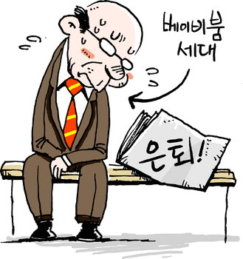
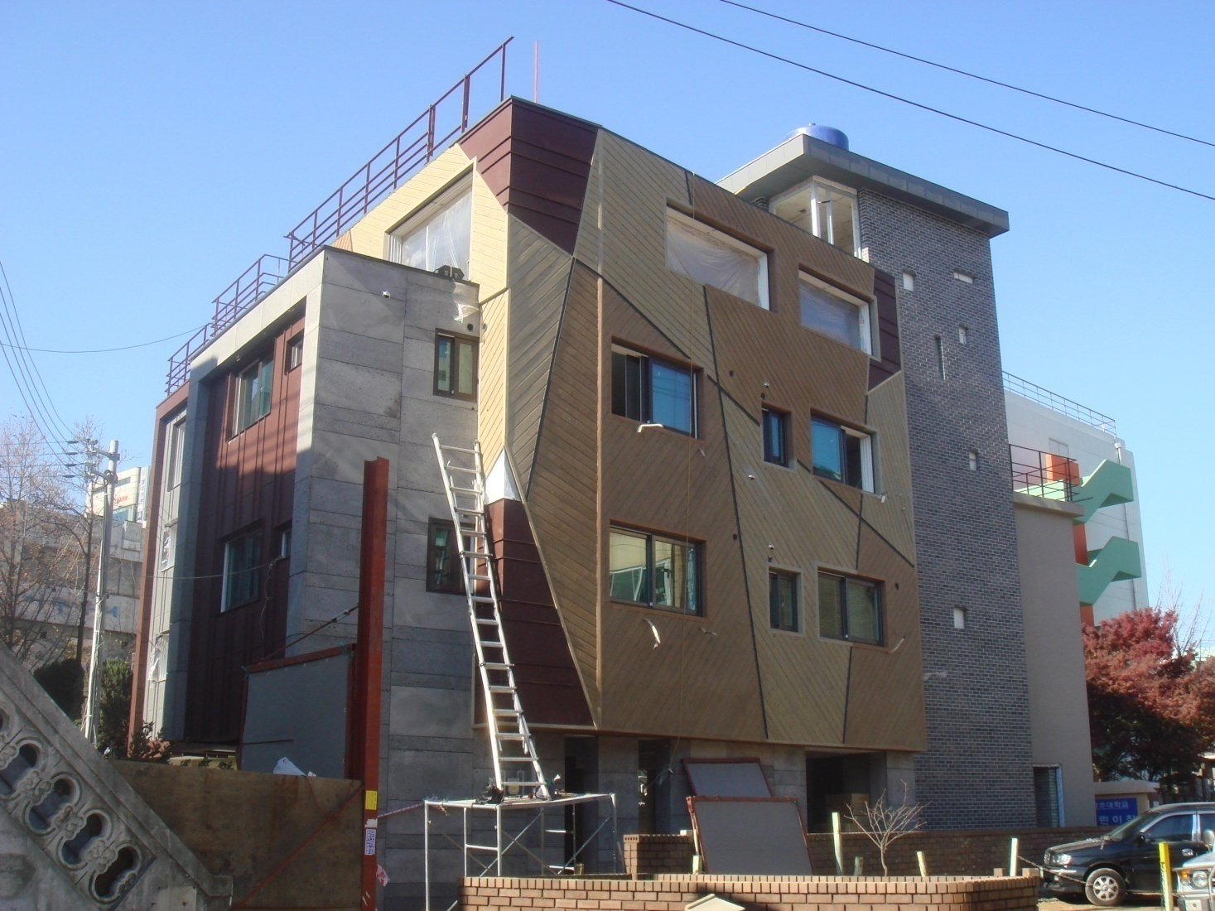
미국: 1946년생 ~ 1965년생
일본: 1947년생 ~ 1949년생: 만60세 → 2009년
한국: 1955년생 ~ 1963년생: 만60세 → 2023년
√
퇴직금으로 원룸이나 하나 지어볼까?

Slide 12
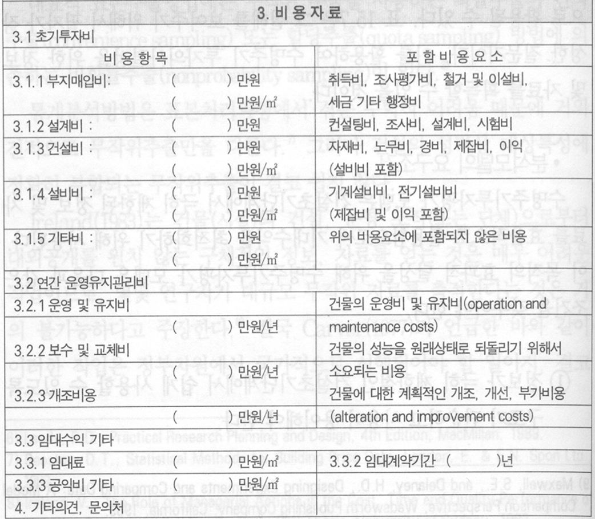
경제성 분석을 위한 자료조사표 사례

Slide 13
돈이 될까?

Slide 14
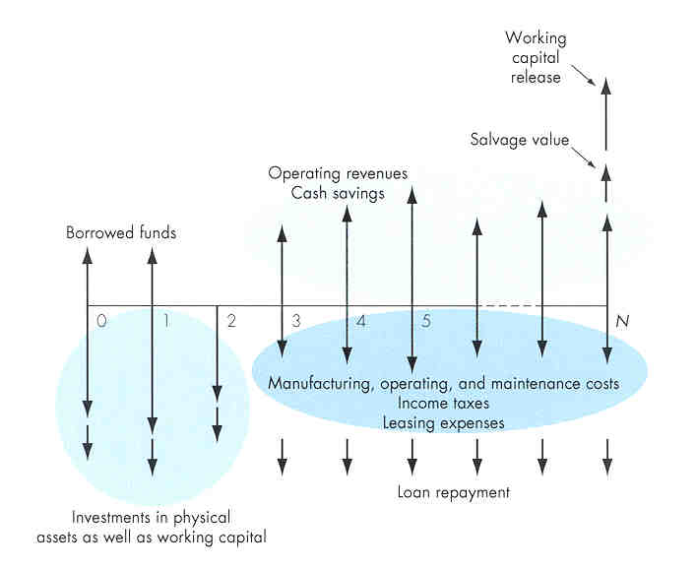
프로젝트의 경제성 분석
운전자본 회수
비용과 수익 항목의 선정 및 값 추정
잔존가치
수익
대출자금
프로젝트
기간
운영/유지보수비용 & 세금
대출상환
초기투자 & 운전자본

Slide 15
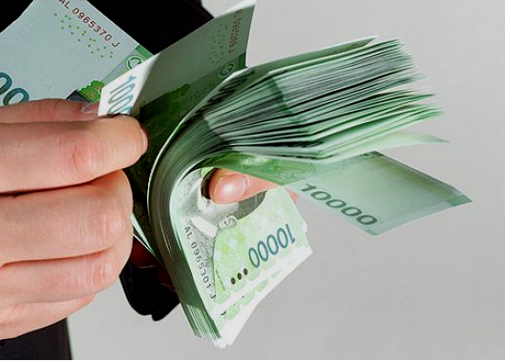
프로젝트의 경제성 분석
비용과 수익 값을 이용한 경제성 분석
자본회수기간법
미래가치법
현재가치법
연간등가법
수익률법
수익/비용비율법

Slide 16
경제성 분석의 기본 계산식
복리의 개념
“인류 역사에 있어서 가장 위대한 수학적 발견이다!”
Albert Einstein

Slide 17
자본투자 의사결정 과정
투자를 할 것인가?
기업의 시장가치
(주식가격)
29

Slide 18
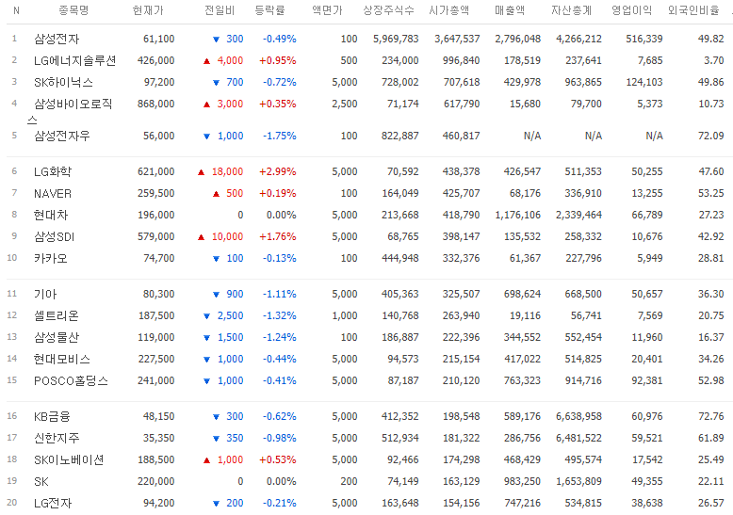
국내 주식시장 시가총액 순위
현재가 * 상장주식수 = 시가총액
이론적으로 시가총액 = 자산총계
(단위 : 억원)
2022.08.01 기준

Slide 19
국내 건설기업 시가총액 순위
(단위 : 억원)
N | 종목명 | 현재가 | 상장주식수 | 시가총액 | 매출액 | 자산총계 | 영업이익 | 외국인비율
1 | 현대건설 | 42,200 | 111,356 | 46,992 | 180,655 | 196,373 | 7,535 | 23.7
2 | 삼성엔지니어링 | 19,600 | 196,000 | 38,416 | 74,867 | 60,587 | 5,033 | 40.0
3 | GS건설 | 29,900 | 85,581 | 25,589 | 90,366 | 151,837 | 6,465 | 30.9
4 | 대우건설 | 5,280 | 415,623 | 21,945 | 86,852 | 104,580 | 7,383 | 10.4
5 | DL이앤씨 | 40,700 | 38,694 | 15,748 | 76,317 | 87,017 | 9,573 | 21.7
6 | 아이에스동서 | 40,250 | 30,893 | 12,434 | 16,084 | 35,098 | 3,108 | 6.3
7 | HDC현대산업개발 | 12,200 | 65,907 | 8,041 | 33,639 | 65,664 | 2,734 | 7.8
8 | HJ중공업 | 6,880 | 83,274 | 5,729 | 17,065 | 23,852 | -1,090 | 20.2
9 | 코오롱글로벌 | 19,000 | 25,210 | 4,790 | 47,495 | 25,757 | 2,415 | 1.5
10 | DL건설 | 21,300 | 22,053 | 4,697 | 20,103 | 16,696 | 2,296 | 2.3
11 | HDC | 6,890 | 59,742 | 4,116 | 47,796 | 106,515 | 3,687 | 17.9
12 | 삼부토건 | 2,015 | 187,673 | 3,782 | 3,570 | 5,514 | -44 | 4.3
13 | 동원개발* | 4,120 | 90,808 | 3,741 | 4,174 | 12,134 | 973 | 9.4
14 | 서희건설* | 1,475 | 229,808 | 3,390 | 13,300 | 15,207 | 2,068 | 6.9
15 | 금호건설 | 8,350 | 36,954 | 3,086 | 20,651 | 17,360 | 1,116 | 5.4
16 | 자이에스앤디 | 7,920 | 38,783 | 3,072 | 4,357 | 5,443 | 508 | 0.5
17 | 도화엔지니어링 | 8,880 | 33,720 | 2,994 | 5,774 | 5,002 | 200 | 2.7
18 | 한양이엔지* | 15,500 | 18,000 | 2,790 | 8,910 | 6,249 | 551 | 3.9
19 | 일진파워* | 17,850 | 15,079 | 2,692 | 1,859 | 1,775 | 188 | 1.6
20 | 태영건설 | 6,910 | 38,899 | 2,688 | 27,517 | 37,348 | 1,745 | 9.0
평균 |  |  |  | 10,837 | 39,068 | 49,000 | 2,822 | 11.3
* 코스닥 종목, SK건설, 포스코건설 등 비상장 건설사 제외, 삼성물산 등 타업종 제외.
2022.08.01 기준

Slide 20
건설업의 미래
경제성공학
기획
설계
시공
운영 및 유지보수
폐기
사업
발굴
타당성
평가
자금
조달
기본설계
실시설계
조달
시공
시운전
인도
운영
유지보수
해체
Paradigm Shift
소작농
하청
1970년 대 중동건설시장 : 단순 노동력 제공
마름
도급공사
해외건설시장 : 설계는 선진국의 몫
농업기술을 확보한 선진 마름
턴키공사 : 설계 & 시공
국내건설시장
지주
개발사업 : Developer
핵심경쟁요소의 변화 Pattern
시공 능력
설계 능력
기획 능력 : 사업발굴 및 타당성 평가 능력 / 자금조달 능력

Slide 21
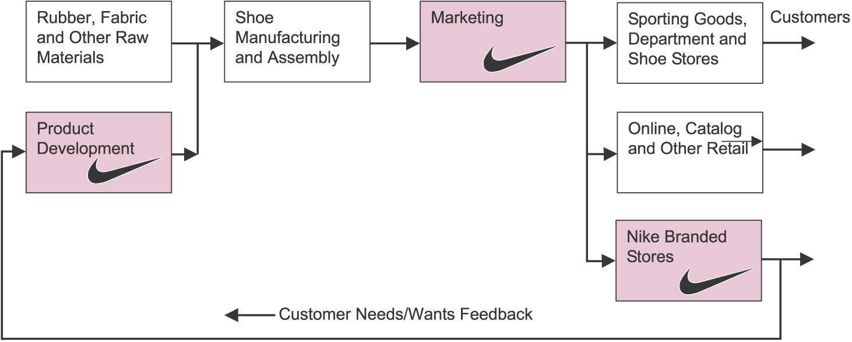
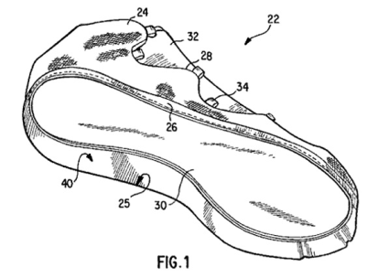
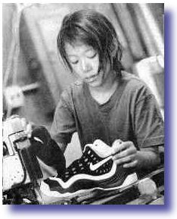
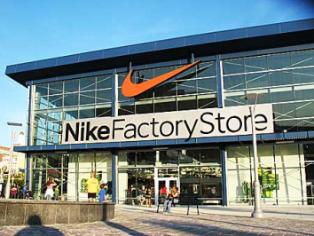
Nike Outsourcing Strategy

